Slide 1

КОНКУРС НА ПОЛУЧЕНИЕ ИМЕННОЙ СТИПЕНДИИ ВЛАДИМИРА ПОТАНИНА
2019/2020

Slide 2
ОСНОВНЫЕ ПАРАМЕТРЫ КОНКУРСА
УЧАСТНИКИ: Студенты очной магистратуры 75 вузов– участников программы
РАЗМЕР СТИПЕНДИИ:
20 000 рублей/месяц с февраля 2020 года до конца обучения (не более 18 месяцев для студентов 1-го курса и не более 6 месяцев для студентов 2-го курса)
ДВА ЭТАПА КОНКУРСА:
заочный и очный
ГРАФИК КОНКУРСА:
01 октября – 20 ноября 2019 года: подача заявок;
20 декабря 2019 года: объявление результатов заочного
этапа: не более 2000 человек;
27 января 2020 года – 10 февраля 2020 года: очные
отборы в 8 городах России;
25 февраля 2020 года – объявление победителей: 500 человек - основной список и 10 человек - резервный список.
ОТЧЕТНОСТЬ:
Регулярно (после завершения каждого блока обучения) – выписка из зачетно-экзаменационной ведомости/зачетной книжки или справка об успеваемости (все – с печатью вуза/деканата). По завершению магистратуры: копия диплома и содержательный отчет о результатах участия в программе.
Вся информация о конкурсе – stipendia.ru

Slide 3
КТО МОЖЕТ УЧАСТВОВАТЬ В КОНКУРСЕ?
КТО НЕ МОЖЕТ УЧАСТВОВАТЬ В КОНКУРСЕ?
Студенты:
Студенты:
очной магистратуры;
1 и 2 курса;
бюджетной и договорной основы;
из 75 вузов-участников.
Граждане России и других государств
Диплом на «хорошо» и «отлично» — преимущество только в случае одинаковых баллов при подведении итогов конкурса.
Наличие магистерской или кандидатской степени — не препятствие.
Все заявки проходят проверку на плагиат. При степени оригинальности менее 80% заявка снимается с конкурса.
заочной формы обучения;
очно-заочной формы обучения;
вечерней формы обучения;
дистанционной формы обучения;
вузов, не являющихся участниками программы.
Заявители:
представившие неполный комплект документов;
с идентичными содержательными ответами на вопросы заявки;
с идентичным текстом рекомендательных писем.
действующие стипендиаты Программы – на период обучения в той магистратуре, где они становились победителями Конкурса;
действующие грантополучатели / благополучатели Фонда по любым конкурсам / Эксперты программы 2016/17, 2017/18;
заявки, в которых был обнаружен плагиат
Подробнее – см. «Принципы и правила».

Slide 4

КАК ВЫБИРАЕТСЯ ПОБЕДИТЕЛЬ?
Победители конкурса – это профессионалы в своей предметной или научной области. Это творческие личности, способные делиться полученными знаниями и навыками, генерировать идеи, воплощать их в жизнь и брать на себя личную ответственность за результат. Это лидеры, готовые объединить вокруг себя команду и вдохновить ее на достижение общей цели.
АКАДЕМИЧЕСКИЙ ПОТЕНЦИАЛ
ЛИДЕРСКИЙ ПОТЕНЦИАЛ
Успеваемость
Научные и исследовательские достижения
Общая эрудиция
Логика, структурированность, грамотность изложения материала
Организаторские способности
Умение работать в команде
Коммуникативность
КРИТЕРИИ ОТБОРА
СОЦИАЛЬНАЯ И ЛИЧНАЯ ОТВЕТСТВЕННОСТЬ
ИНТЕЛЛЕКТУАЛЬНЫЙ И ТВОРЧЕСКИЙ ПОТЕНЦИАЛ
Мотивация к развитию
Социальная активность
Осознание общественной значимости выбранной специальности
Аналитические способности
Адаптивность
Неординарность мышления

Slide 5
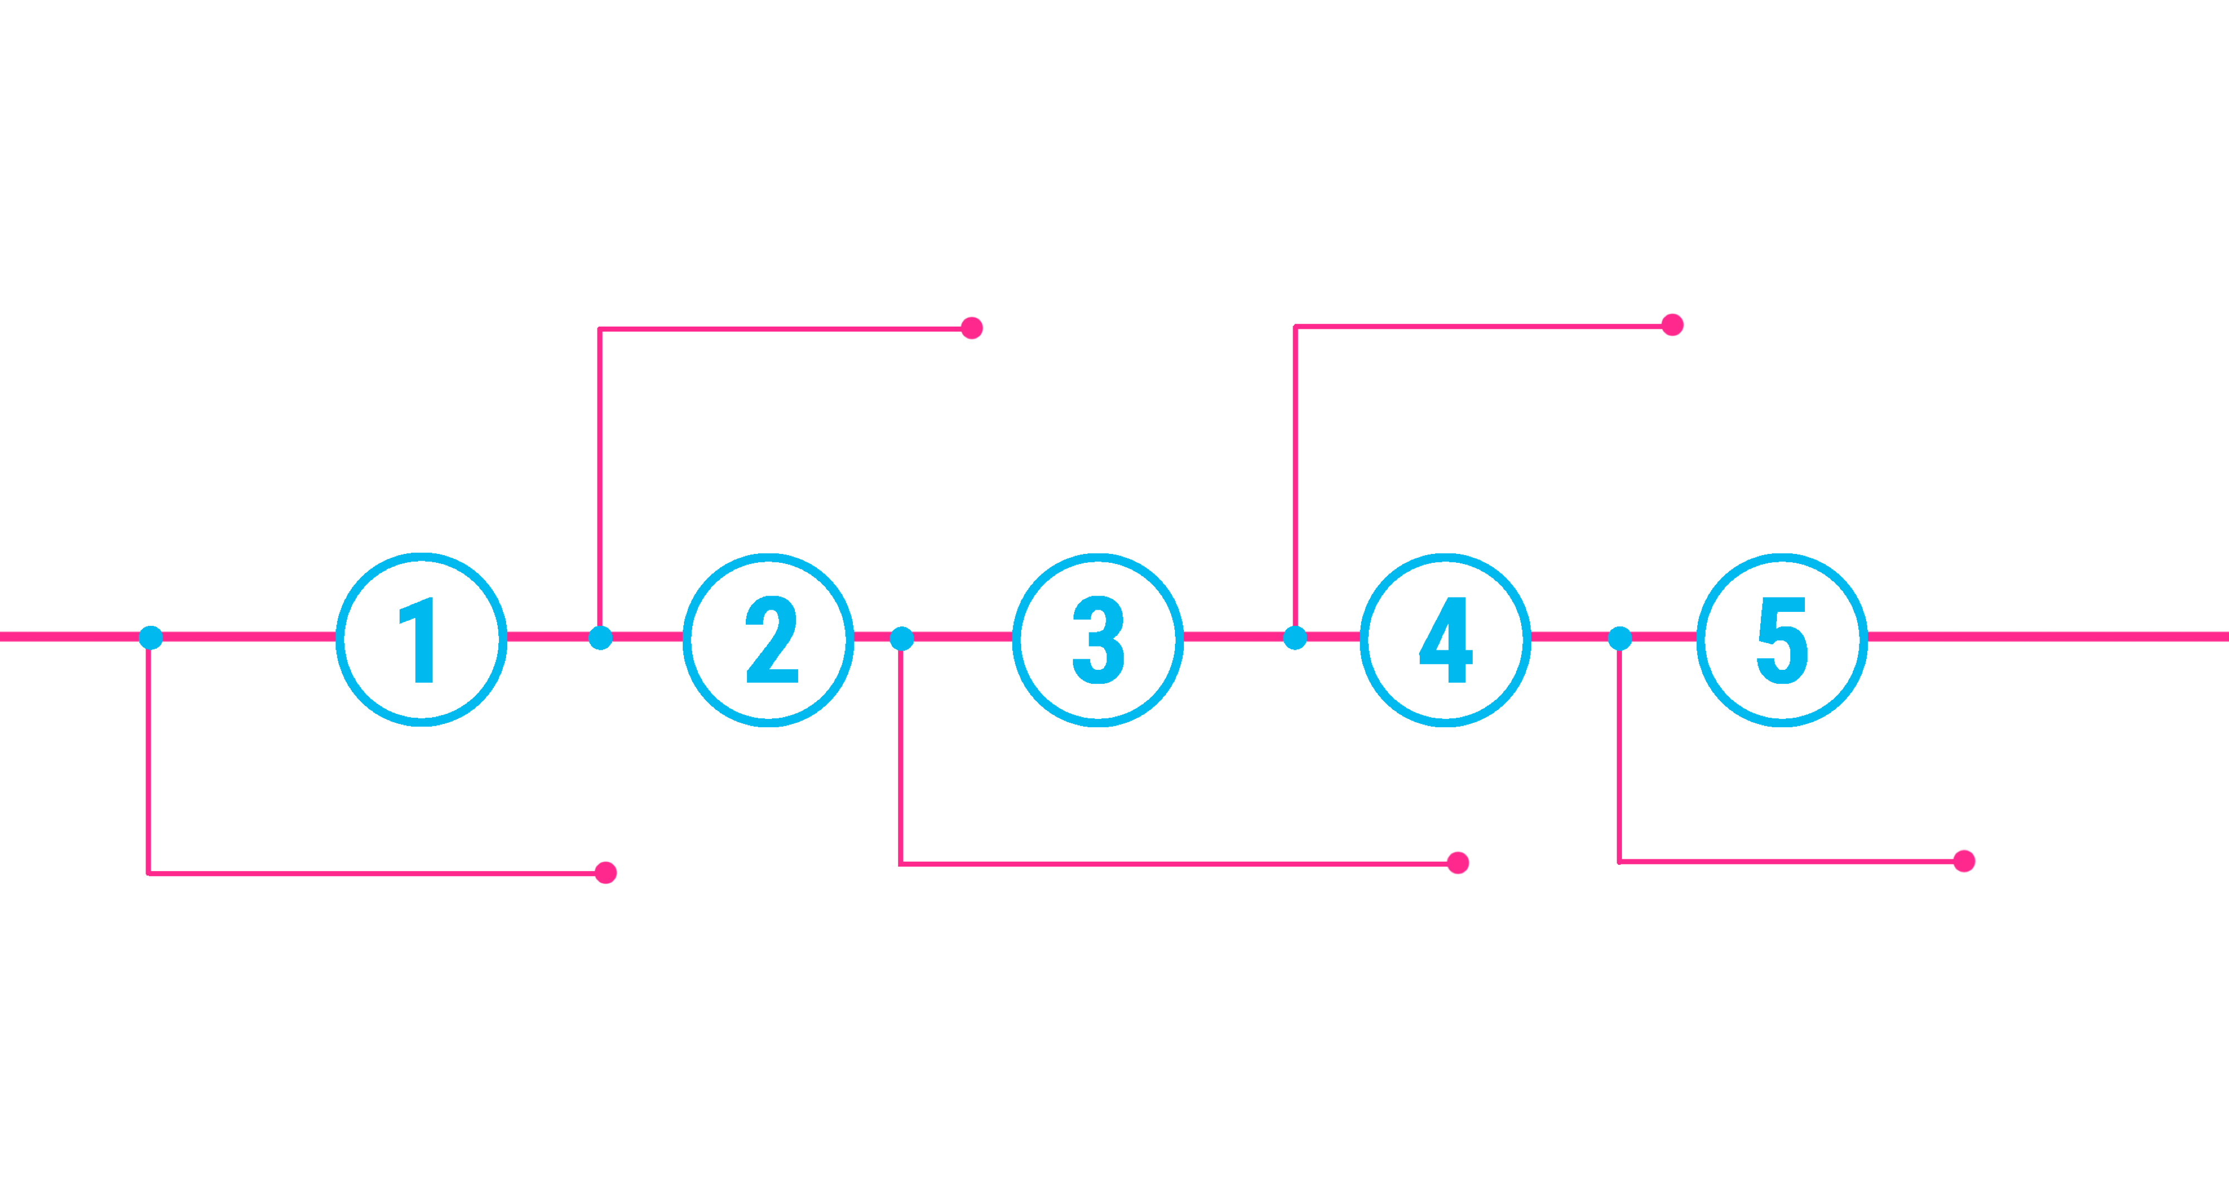
КАКИЕ РАЗДЕЛЫ СОДЕРЖИТ ЗАЯВКА?
НЕ ЗАБЫВАЙТЕ НАЖИМАТЬ КНОПКУ «СОХРАНИТЬ»
МОТИВАЦИЯ К УЧАСТИЮ
ОБЩЕСТВЕННАЯ ДЕЯТЕЛЬНОСТЬ И РАБОТА
Открытые вопросы;
Эссе по теме лидерства;
Победа в конкурсах.
Опыт общественной/добровольческой деятельности;
Опыт работы.
ОБЩАЯ ИНФОРМАЦИЯ
НАУЧНО-ИССЛЕДОВАТЕЛЬСКАЯ ДЕЯТЕЛЬНОСТЬ
СПРАВОЧНАЯ ИНФОРМАЦИЯ
ФИО;
Образование.
Научно-популярные эссе;
Публикации;
Участие в конференциях.
Социальные сети;
Согласие на обработку персональных данных и др.

Slide 6


ВОПРОСЫ ЗАЯВКИ: ОБЩАЯ ИНФОРМАЦИЯ
ФИО
Должно совпадать с данными личного кабинета!
ПОЛ
женский мужской
ДАТА РОЖДЕНИЯ
МОБИЛЬНЫЙ
(адрес электронной почты указывали при регистрации личного кабинета)
ВУЗ (ТЕКУЩИЙ):
название, местоположение, факультет, направление, магистерская программа, год обучения и дата окончания Год обучения – обязателен!
ПРИЛОЖЕНИЕ
рекомендательное письмо с контактами человека, предоставляющего рекомендацию (ФИО, должность, телефон, электронная почта)

Slide 7
ВОПРОСЫ ЗАЯВКИ: ОБЩАЯ ИНФОРМАЦИЯ
ВЫСШЕЕ ОБРАЗОВАНИЕ
Уровень образования (бакалавр, специалитет, магистратура)
Название вуза, город, сроки обучения, факультет, форма обучения
New
Для всех заявителей – справка из вуза, подтверждающая обучение в очной магистратуре с указанием даты окончания.
Для студентов 2-го курса – выписка из зачетно- экзаменационной ведомости, справка об успеваемости, но не копия зачетной книжки.
Данные диплома (серия, номер, квалификация, специализация)
Средний балл = Σ (всех оценок диплома) / Число всех оценок диплома Балльные значения: «Отлично» — 5, «Хорошо» — 4, «Удовлетворительно»— 3
Средний балл по итогам обучения (по 5-балльной шкале!)
Если есть оценки «удовлетворительно» — указать предметы. Если есть еще одно высшее образование — указать
ДОПОЛНИТЕЛЬНОЕ ОБРАЗОВАНИЕ
указать наличие сертификата
ПРИЛОЖЕНИЕ: Диплом о высшем образовании + оценки

Slide 8
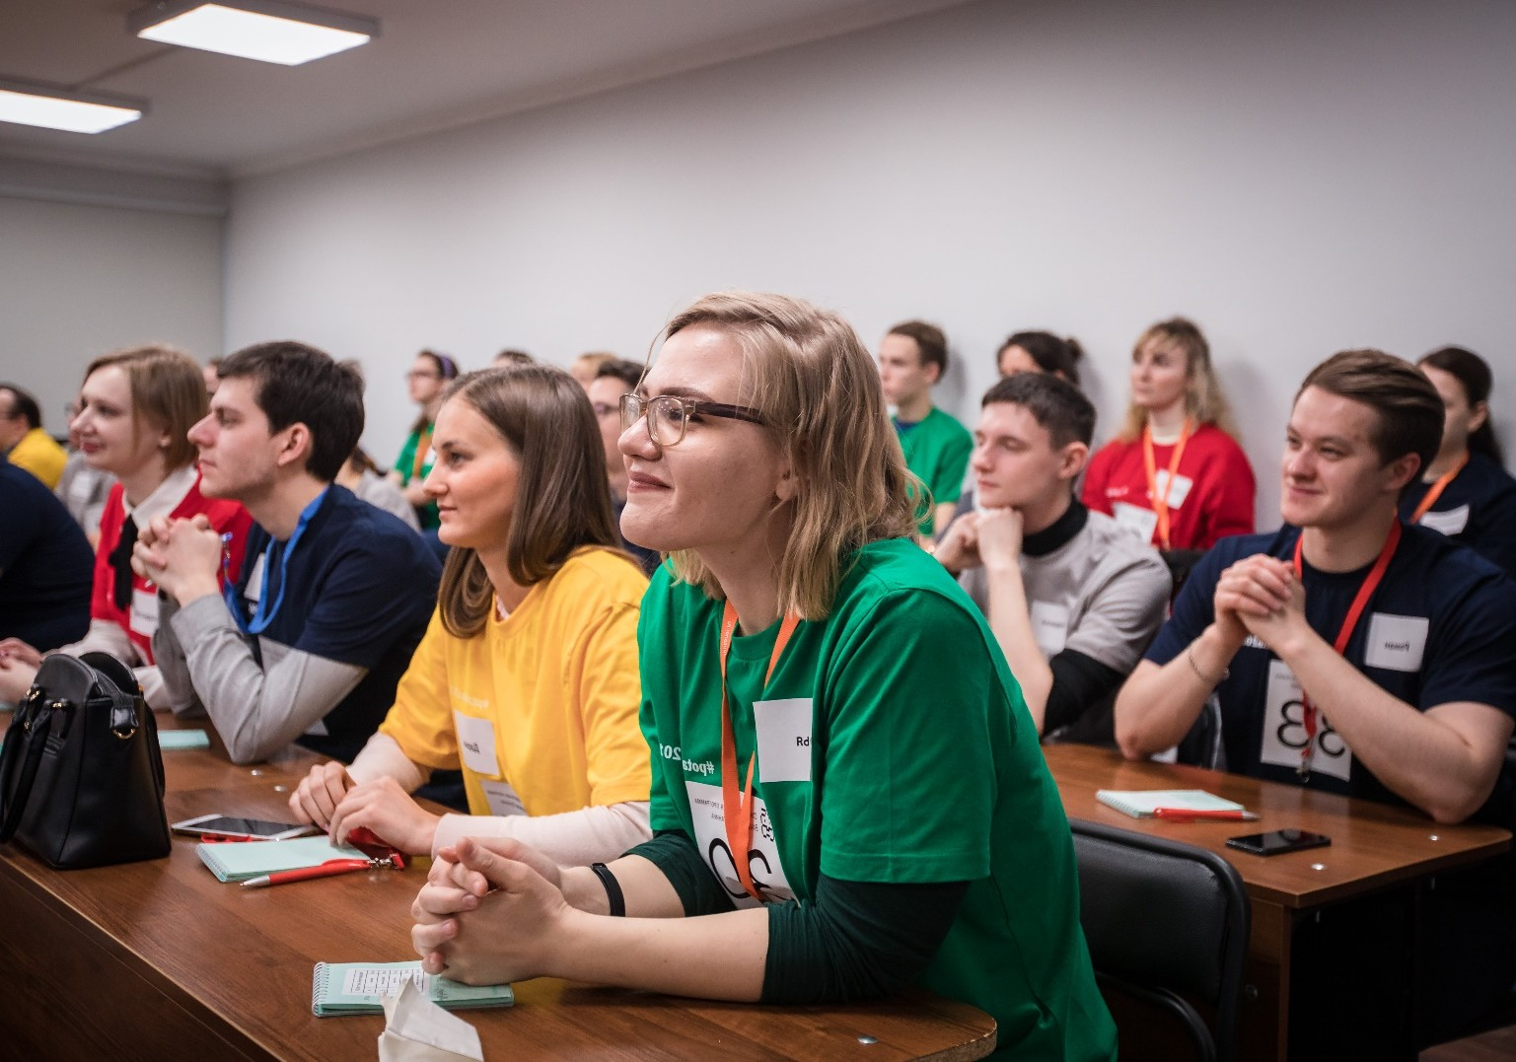
ВОПРОСЫ ЗАЯВКИ: МОТИВАЦИЯ К УЧАСТИЮ
ОТКРЫТЫЕ ВОПРОСЫ
МОТИВАЦИЯ К УЧАСТИЮ:
Ожидаемый результат – как участие в Стипендиальной программе вписывается в вашу жизненную стратегию? Что станет конкретным измеримым результатом в случае победы в конкурсе?
Персональные планы – личные и профессиональные планы на ближайшие 5 лет
Лидерская позиция – собственный опыт
Эссе «Что означает/легко ли быть лидером в моей сфере?» – на примере других персоналий
new
ПОБЕДЫ В КОНКУРСАХ И СОРЕВНОВАНИЯХ

Slide 9




ЧТО ВАЖНО ПРИ ОТВЕТАХ НА ОТКРЫТЫЕ ВОПРОСЫ И ПОДГОТОВКЕ ЭССЕ?
НЕ ЭКОНОМЬТЕ ОБЪЕМ:
2000 – 4000 знаков с пробелами – это около 1-1,5 страниц. Это достаточный объем для того, чтобы в полной мере рассказать о себе.
ПИШИТЕ ЯРКО:
увлеченные и творческие люди всегда интересно и ярко могут рассказать о своей деятельности, достижениях и планах.
БОЛЬШЕ ПРИМЕРОВ:
если вы что-то реально сделали в жизни, вы всегда можете интересно об этом рассказать; просто утверждение о том, что вы лидер, без примеров реальных действий, выглядит не очень убедительно.
МЕНЬШЕ СЛОЖНЫХ ФРАЗ:
у экспертов десятки заявок, не нужно их «усыплять» сложными фразами и многократными повторениями одного и того же тезиса. Если вы знаете, о чем говорите, вы точно можете рассказать об этом просто.

Slide 10
ВОПРОСЫ ЗАЯВКИ:
НАУЧНО-ИССЛЕДОВАТЕЛЬСКАЯ ДЕЯТЕЛЬНОСТЬ
ПУБЛИКАЦИИ
УЧАСТИЕ
В КОНФЕРЕНЦИЯХ
Название
Выходные данные
Соавторы
Ссылки на онлайн-источники
Уровень издания
Название
Место и дата
Уровень конференции
Роль (слушатель, докладчик, содокладчик, постерная сессия)
Приложить тексты!
НАУЧНО-ПОПУЛЯРНОЕ ЭССЕ

Slide 11



ЧТО ВАЖНО ПРИ НАПИСАНИИ НАУЧНО-ПОПУЛЯРНОГО ЭССЕ?
НЕ СПИСЫВАТЬ ИЗ ИНТЕРНЕТА/ПУБЛИКАЦИЙ – ПРОВЕРКА НА ПЛАГИАТ!
НЕ ЭКОНОМЬТЕ ОБЪЕМ:
4000 знаков – это около 1,5 страниц, они позволят полностью раскрыть все вопросы эссе.
Не забывайте про формат: у эссе есть свой четкая структура и формат. Этот аспект будет также оцениваться экспертами.
ПОКАЖИТЕ СВОЮ УВЛЕЧЕННОСТЬ И МОТИВИРОВАННОСТЬ:
Творчески подойдите к описанию целей и задач исследования, актуальности и новизны проблематики, ваших гипотез и исследовательских методов.
ПОКАЖИТЕ СВОЮ ЭРУДИРОВАННОСТЬ:
Расскажите экспертам о том, какие еще исследования есть в вашей области и чем ваша работа будет отличаться.
ПОКАЖИТЕ, КАК ВАША РАБОТАИЗМЕНИТ МИР — РЕШИТСОЦИАЛЬНЫЕ ПРОБЛЕМЫ, ВНЕСЕТ ВКЛАД В НАУКУ, ПОЗВОЛИТ СОЗДАТЬ НОВЫЕ ПРОИЗВОДСТВА / ПРОДУКТЫ:
Настоящие лидеры не просто занимаются чем-то, они меняют мир к лучшему, они знают, что и зачем делают и какой результат это даст. Опишите научную, практическую и социальную значимость вашего исследования.

Slide 12



ВОПРОСЫ ЗАЯВКИ:
ОБЩЕСТВЕННАЯ ДЕЯТЕЛЬНОСТЬ И ОПЫТ РАБОТЫ
Есть ли у вас опыт общественной/волонтерской деятельности, участия в студенческом самоуправлении и т.п.? нет да
РАБОТА
Работаете ли вы в настоящее время?
нет да
ПРЕДЫДУЩЕЕ МЕСТО РАБОТЫ
Место работы Город
Должность
Дата начала работы
Дата окончания работы
Основные обязанности (не более 300 знаков)
Основные достижения (не более 300 знаков)
ДОПОЛНИТЕЛЬНАЯ ИНФОРМАЦИЯ, КОТОРУЮ ВЫ ХОТЕЛИ БЫ СООБЩИТЬ О СЕБЕ
(не более 2000 знаков)

Slide 13




ВОПРОСЫ ЗАЯВКИ: СПРАВОЧНАЯ ИНФОРМАЦИЯ
СТРАНИЦЫ В СОЦИАЛЬНЫХ СЕТЯХ
Facebook |  | Livejournal |  | ВКонтакте |  | Одноклассники |  | Twitter
Instagram |  | Другие (укажите)
УКАЖИТЕ, ОТКУДА ВЫ УЗНАЛИ О ПРОГРАММЕ? (можно указать более одногоисточника) Участвовали ли вы ранее в Стипендиальной программе Владимира Потанина?
нет да
СОГЛАСИЕ НА ОБРАБОТКУ ПЕРСОНАЛЬНЫХ ДАННЫХ
Настоящим я даю свое согласие Некоммерческой благотворительной организации «Благотворительный фонд В. Потанина» (далее Фонд) на обработку моих персональных данных в соответствии с действующим законодательством Российской Федерации, т.е. на совершение действий, предусмотренных пунктом 3 статьи 3 Федерального закона РФ от 27 июля 2006 г. № 152-ФЗ «О персональных данных». Также в соответствии со статьей 152.1
ПОДТВЕРЖДЕНИЕ АКТУАЛЬНОСТИ И ДОСТОВЕРНОСТИ ПРЕДОСТАВЛЯЕМЫХ ДАННЫХ

Slide 14



КАКИЕ ДОКУМЕНТЫ НУЖНО ПРИЛОЖИТЬ?
ДИПЛОМ ГОСУДАРСТВЕННОГО ОБРАЗЦА О ВЫСШЕМ ОБРАЗОВАНИИ
(приложение с оценками обязательно)
РЕКОМЕНДАТЕЛЬНОЕ ПИСЬМО
Подписано научным руководителем / руководителем магистерской программы / заведующим кафедрой.
Содержит следующую информацию:
ФИО заявителя, должность, электронная почта, телефон;
Название магистратуры (вуз, курс, очная форма);
Рекомендацию к участию в конкурсе;
Заверено печатью вуза/факультета на официальном бланке.
СПРАВКА ИЗ ВУЗА, ПОДТВЕРЖДАЮЩАЯ ФАКТ ОБУЧЕНИЯ В ОЧНОЙ МАГИСТРАТУРЕ
ТОЛЬКО ДЛЯ СТУДЕНТОВ 2 КУРСА МАГИСТРАТУРЫ: ДОПОЛНИТЕЛЬНО ПРИЛОЖИТЬ ВЫПИСКУ ИЗ ЗАЧЕТНО-ЭКЗАМЕНАЦИОННОЙ ВЕДОМОСТИ ИЛИ ЗАЧЕТНОЙ КНИЖКИ ЗА 1КУРС
Подписана деканом или заместителем декана Заверена печатью вуза (факультета).

Slide 15


КАКИЕ ЕЩЕ ДОКУМЕНТЫ МОЖНО ПРИЛОЖИТЬ?
ДОКУМЕНТЫ О ДОПОЛНИТЕЛЬНОМ ОБРАЗОВАНИИ ВНЕ РАМОК ВЫСШЕГО ОБРАЗОВАНИЯ
(тренинги, семинары, образовательные программы)
ДИПЛОМЫ О РАНЕЕ ОКОНЧЕННОЙ МАГИСТРАТУРЕ
СЕРТИФИКАТЫ ПОБЕДИТЕЛЯ / УЧАСТНИКА КОНКУРСОВ ТЕКСТЫ ПУБЛИКАЦИЙ
При наличии нескольких документов каждого типа нужно все отсканировать и приложить к заявке одним файлом.
ВАЖНО: можно приложить любое количество сертификатов о доп. образовании, до 10 текстов публикаций, до 5 дипломов о победе в соревнованиях

Slide 16
РЕАЛИЗАЦИЯ ПРАВА НА ПОЛУЧЕНИЕ СТИПЕНДИИ
Право на стипендию должно быть реализовано в течение 30 календарных дней с момента объявления результатов конкурса: в личный кабинет должно быть загружено заявление на получение стипендии и справка из вуза, подтверждающая очную форму обучения и планируемую дату обучения.
Все данные должны быть представлены в срок и заполнены корректно (ФИО, контактная информация, платежные реквизиты).
ПРАВО НА ПОЛУЧЕНИЕ СТИПЕНДИИ УТРАЧИВАЕТСЯ В СЛУЧАЕ:
Лишения вуза образовательной лицензии;
Отчисления студента из вуза;
Перехода/перевода студента в другой вуз;
Наличие у студента оценок «удовлетворительно» и «неудовлетворительно».
Выплата Стипендии приостанавливается в случае ОДНОКРАТНОГО непредставления или несвоевременного предоставления в Фонд отчетных документов. Выплата Стипендии возобновляется после предоставления отчетности.

Slide 17


ГДЕ ПОЛУЧИТЬ КОНСУЛЬТАЦИИ?
Оператор конкурсов Стипендиальной программы Владимира Потанина 2018/2019
sp@soc-invest.ru
+7 (929) 531 20 45
+7 (495) 241 25 91
Следите за новостями конкурса:
potaninfoundation

